Slide 1
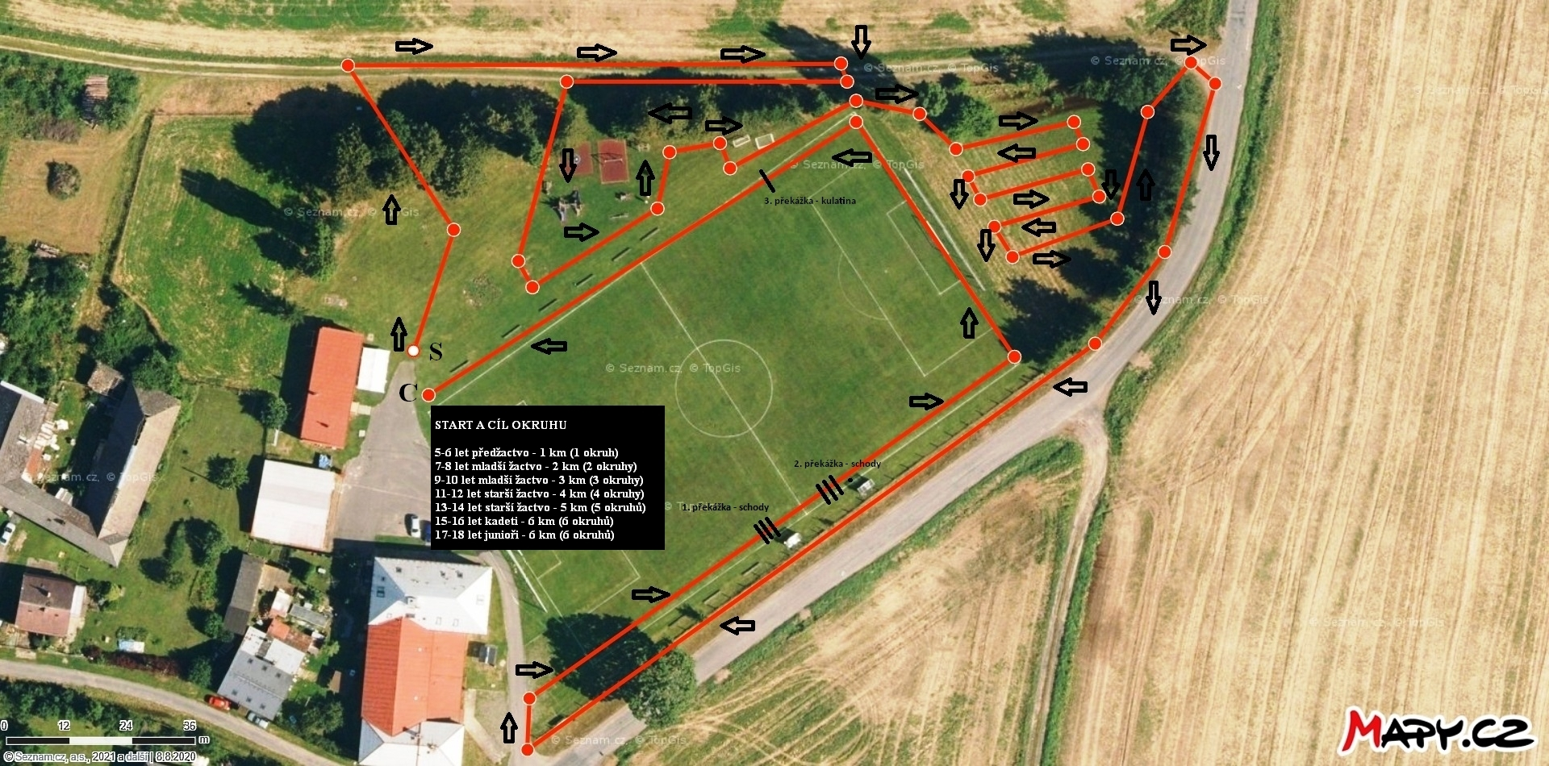

Slide 2
Mapy cyklistického závodu

